Slide 1
計算機實習 13
2021/12/24

Slide 2
FILE READ/WRITE

Slide 3

FSTREAM
讀取檔案需要先 #include<fstream> (file stream)
透過fstream類別完成檔案I/O (輸入Input/輸出Output) 操作
ifstream StreamName (FileName , OpenMode); //如果要讀檔，則用ifstream
ofstream StreamName (FileName , OpenMode); //如果要寫檔，則用ofstream

Slide 4


FSTREAM
ifstream StreamName (FileName , OpenMode);
ifstream StreamName;
StreamName.open(FileName , OpenMode);
也可以這樣寫

Slide 5
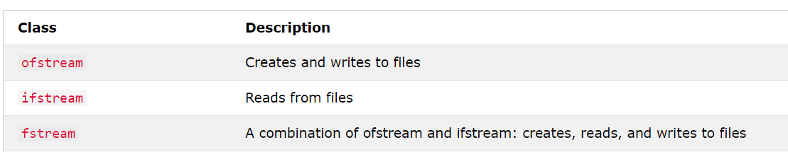
FSTREAM
ifstream StreamName (FileName , OpenMode);

Slide 6
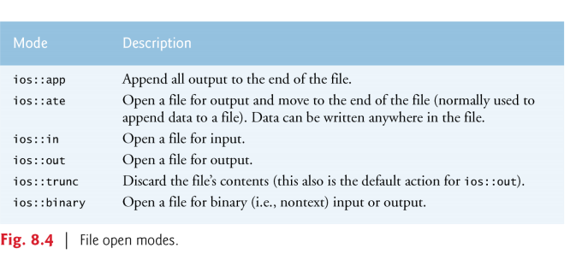
FILE OPEN MODE
Notes:
Ios::in：檔案開啟為讀取狀態
Ios::out：檔案開啟為寫入狀態
ios::ate：從檔案結尾讀取及寫入資料
http://www2.lssh.tp.edu.tw/~jing/teach/note/c/c-file.htm

Slide 7
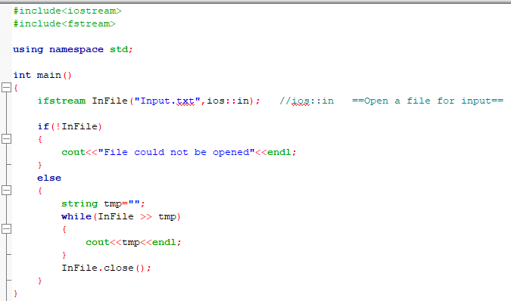
FILE READ
宣告ifstream類別操作讀檔
如果開檔失敗，則串流會回傳false
進行讀檔，跟cin>>一樣，每遇到空格、換行則當成下一筆輸入
將ifstream串流關閉

Slide 8
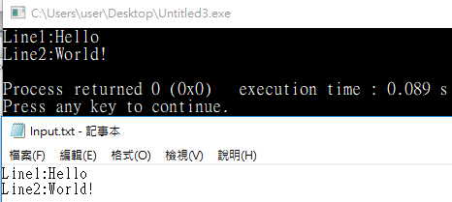
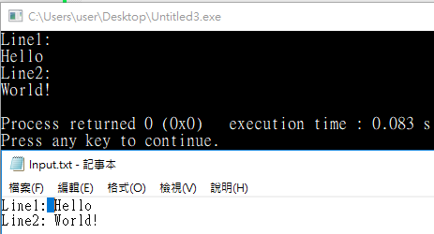
FILE READ
▼上一頁程式讀檔的結果
▼如果在txt裡面有空格，則會視為下一筆輸入

Slide 9
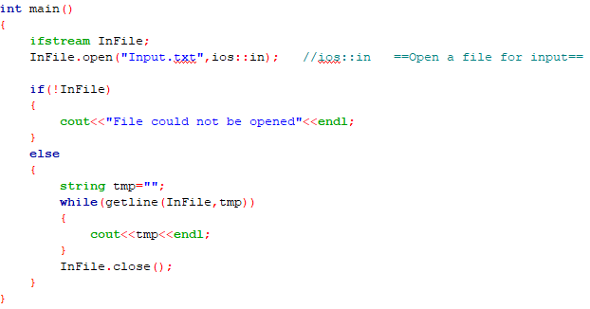
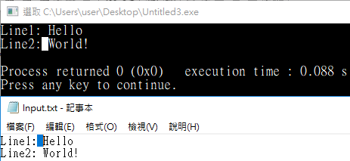
FILE READ
如果想要一列一列讀入(讀到空格不算下一筆輸入)

Slide 10
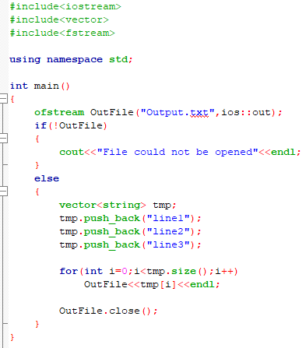
FILE WRITE
宣告ofstream類別操作寫檔
可以寫入endl，跟cout一樣，有換行效果

Slide 11
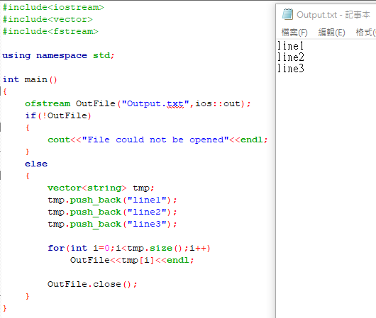
FILE WRITE
如果要寫的檔案不存在，則會自動創立一個txt進行寫入

Slide 12
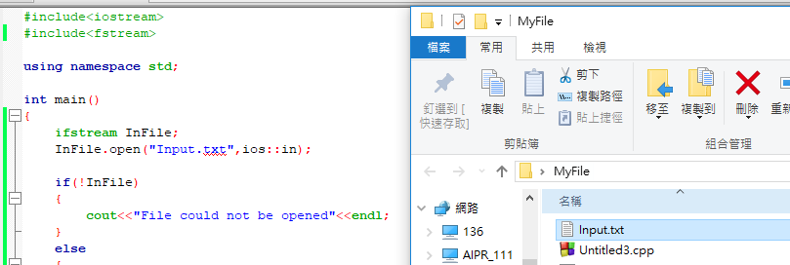
FILE PATH
預設的路徑是此cpp所在的路徑，因此如果將 Input.txt 與 cpp 放在同一份資料夾下，路徑可以直接設定成txt的檔名 ( Input.txt ) 就可以找到檔案

Slide 13
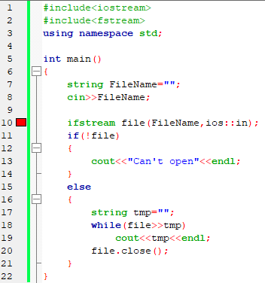
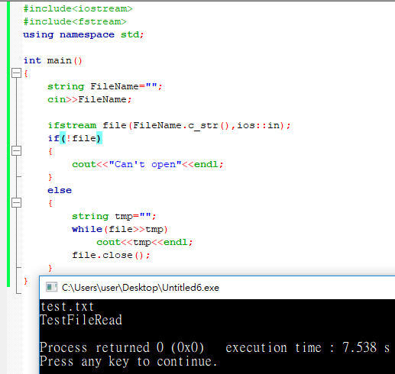
FILE PATH – 注意
ifstream、ofstream中的檔名，必須是字串常數。使用 .c_str() 將string轉換成C語言的字串常數，便可以透過string變數來當作檔名 (C++11 允許非字串常數當作檔名)

Slide 14
課堂練習

Slide 15
練習13
判斷圈叉
說明：程式將讀取三個txt檔，每個檔案內有 3 x 3 個圈叉（圈叉之間沒有空格）
，請判斷檔案內容是誰贏，O贏顯示(Owin)、X贏顯示(Xwin)，平手顯示(tie)
記得換行
Input : ox1.txt、ox2.txt、ox3.txt
Output : Owin / Xwin / tie
cpp與txt檔案須放在同一資料夾下執行
顯示Output 直接透過cout顯示即可無須寫檔
測資數量固定為三個，檔名固定
無須考慮特殊狀況 如(OX沒填滿、內容非OX、OX同時連線成功、有空格等)

Slide 16
規則
任一直行、橫列、斜行有三個（O或X）即獲勝
都沒有就算平手

Slide 17
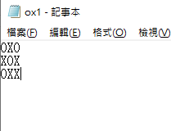
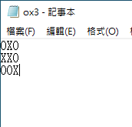

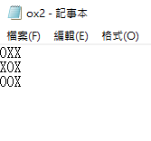
範例

Slide 18
繳交規範

Slide 19
繳交內容
內容包含:
程式碼 (.cpp)
檔名皆須為 AX-XXXXXXXXX

Slide 20
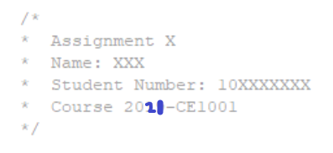
繳交格式
程式碼開頭要有以下文字
計算機概論Ⅰ : 2021-CE1001
計算機實習ⅠA : 2021-CE1003-A
計算機實習ⅠB : 2021-CE1003-B

